Slide 1
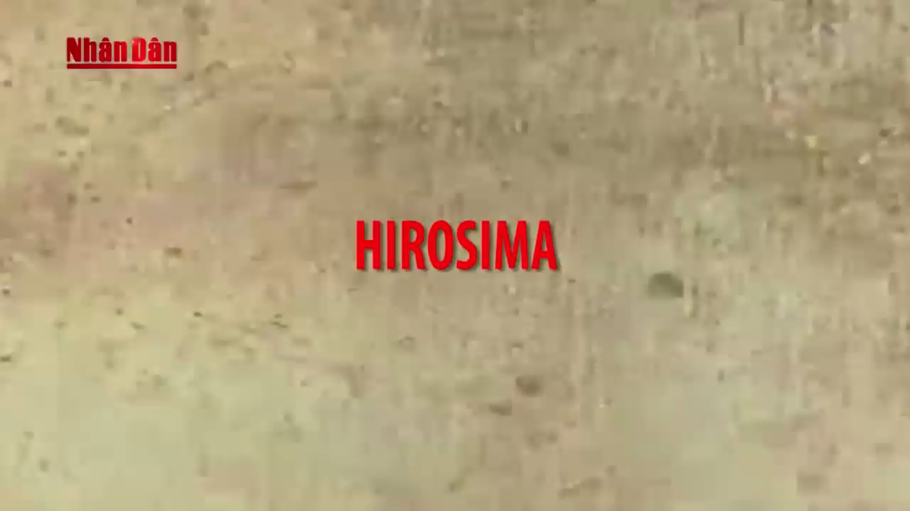
Xem video và cho biết SKLS nào đang được nhắc đến?

Slide 2



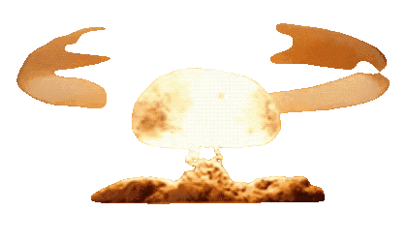

Ý kiến thứ nhất: Mỹ ném bom nguyên tử xuống Nhật Bản làm cho CTTG 2 chấm dứt sớm hơn nhiều tháng, hạn chế sinh mạng cho các bên tham chiến.
Ý kiến thứ hai: Mỹ không cần thiết phải ném bom nguyên tử. Đó là tội ác chiến tranh, là hành vi tàn bạo chống lại loài người.
Mỹ ném hai quả bom nguyên tử xuống Nhật Bản
Đ/H

Slide 3
Bài 1: Hiện thực lịch sử và nhận thức lịch sử
History
Wellcome

Slide 4
NỘI DUNG
01
02
3
Lịch sử, hiện thực lịch sử và lịch sử được con người nhận thức
Đối tượng nghiên cứu của Sử học
Chức năng và nhiệm vụ của Sử học

Slide 5




1. Lịch sử, hiện thực lịch sử và lịch sử được con người nhận thức
01 – Lịch sử là gì?
02 – Hiện thực lịch sử là gì?
03 – Nhận thức lịch sử là gì?
LÀM VIỆC THEO CẶP ĐÔI

Slide 6
Lịch sử, hiện thực lịch sử và lịch sử được
con người nhận thức
* Lịch sử:
+ Là tất cả những gì diễn ra trong quá khứ.
+ Lịch sử loài người là toàn bộ hoạt động của con người từ khi xuất hiện đến nay.

Slide 7
Hiện thực lịch sử và nhận thức lịch sử
*Hiện thực lịch sử | *Nhận thức lịch sử
Là toàn bộ những gì đã diễn ra trong quá khứ, tồn tại 1 cách khách quan, không phụ thuộc vào ý muốn chủ quan của con người. | Là những hiểu biết của con người với hiện thực lịch sử được trình bày theo những cách khác nhau.

Slide 8
BÀI TẬP XÁC ĐỊNH Hiện thực lịch sử Nhận thức lịch sử

Slide 9
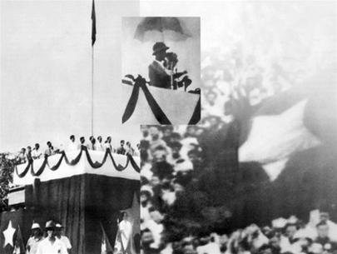
Ngày Quốc khánh Việt Nam diễn ra vào ngày 2 tháng 9 hàng năm, kỷ niệm ngày Chủ tịch Hồ Chí Minh đọc bản Tuyên ngôn độc lập tại Quảng trường Ba Đình, Hà Nội, khai sinh ra nước Việt Nam Dân chủ Cộng hòa, nay là nước Cộng hòa Xã hội Chủ nghĩa Việt Nam.
Chủ tịch Hồ Chí Minh đọc Tuyên ngôn độc lập ngày 2-9-1945
Nhận thức lịch sử
Hiện thực lịch sử

Slide 10
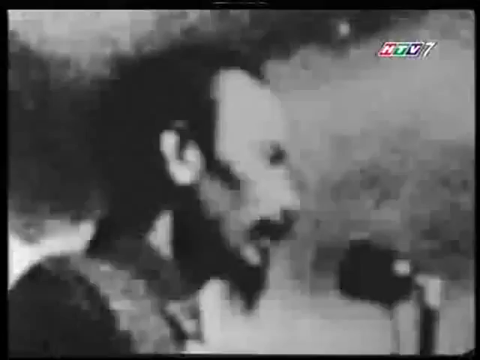

Slide 11
BÀI TẬP XÁC ĐỊNH Hiện thực lịch sử Nhận thức lịch sử
Em hãy chỉ ra điểm giống và khác nhau giữa hai tư liệu (A, B). Vì sao có sự khác nhau?

Slide 12
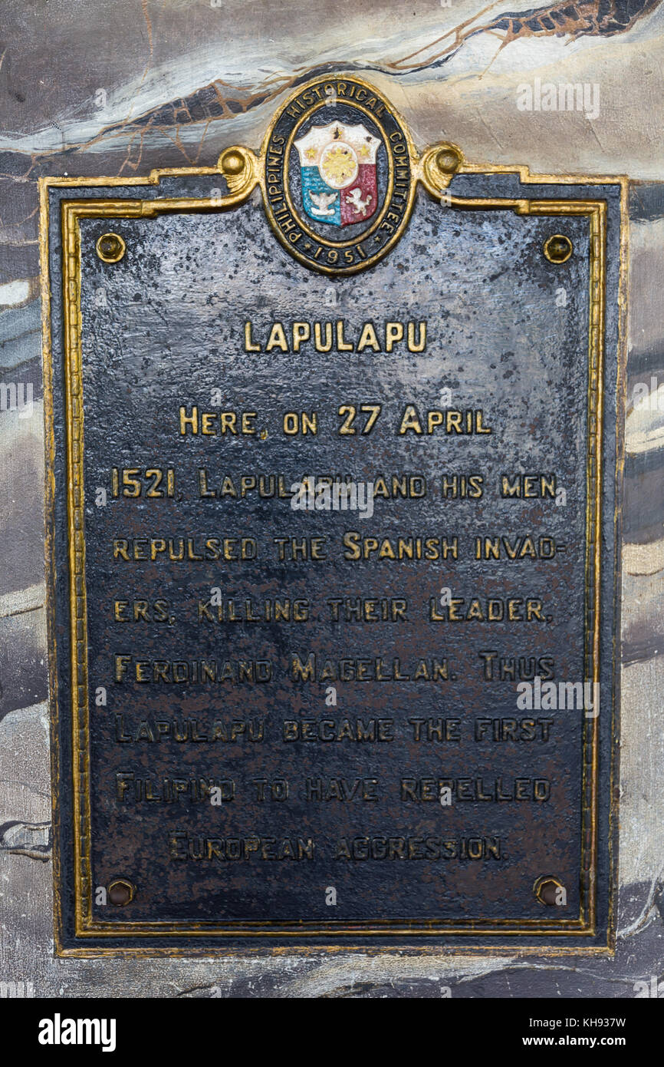
Tư liệu A
Tại nơi đây, ngày 27/4/1521 La-pu-la-pu và người dân địa phương đã đẩy lùi quân xâm lược Tây Ban Nha và giết chết tên chỉ huy Ma-gien-lăng. Do đó, La-pu-la-pu đã trở thành người Phi-lip-pin đầu tiên đánh đuổi được quân xâm lược châu Âu.
Tư liệu B
Tại nơi đây trong cuộc đụng độ với các chiến binh của La-pu-la-pu - thủ lĩnh đảo Mác-tan, Ma-gien-lăng đã chết vào ngày 27/4/1521.
Vich-to-ri-a - một trong những con tàu của đoàn thám hiểm do Gioan Xê-bát-ti-an chỉ huy đã rời Xê-bu vào ngày 1/5/1521 trở về Tây Ban Nha. Hoàn thành chuyến đi vòng quanh thế giới đầu tiên bằng đường biển.
Bia tưởng niệm
thủ lĩnh La-pu-la-pu

Slide 13
- Giống nhau:
+ Cùng phản ánh về một sự kiện lịch sử: Cuộc hành trình đi vòng quanh thế giới bằng đường biển.
+ Cùng đề cập đến nhân vật lịch sử: Ma-gien-lăng (Chỉ huy đoàn thủy thủ) và La-pu-la-pu (Thủ lĩnh địa phương)
- Khác nhau:
Tư liệu A | Tư liệu B
Ma-gien-lăng chỉ huy đội quân xâm lược. La-pu-la-pu chỉ huy người dân bản địa chống xâm lược | Ma-gien-lăng chỉ huy đoàn thủy thủ thực hiện cuộc phát kiến địa lí
Sự kiện đó là cuộc xâm lược đầu tiên của thực dân châu Âu đến Phi-líp-pin | Sự kiện đó là cuộc phát kiến địa lí vĩ đại: Lần đầu tiên con người đi vòng quanh thế giới bằng đường biển

Slide 14
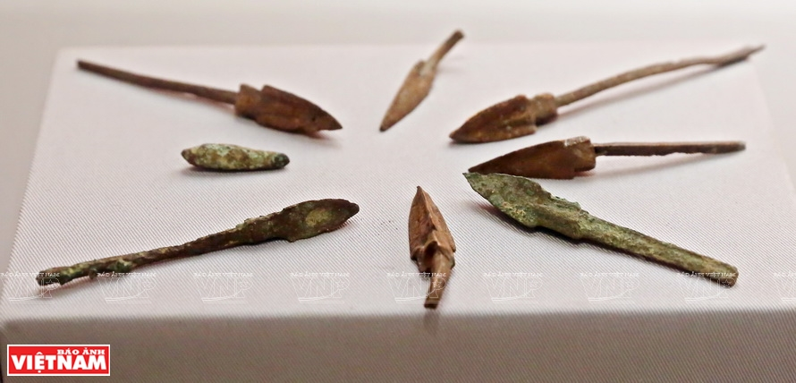

Hiện thực lịch sử
Nhận thức lịch sử
Mũi tên bằng Đồng tìm thấy ở Cổ Loa (1959)
Chuyện nỏ thần

Slide 15
2. Đối tượng nghiên cứu của Sử học

Slide 16
2. Đối tượng nghiên cứu của Sử học
- Đa dạng và toàn diện gồm toàn bộ những hoạt động của con người trong quá khứ diễn ra trên mọi lĩnh vực.

Slide 17




Slide 18
3. Chức năng và nhiệm vụ của Sử học
a. Chức năng
+ Khôi phục hiện thực lịch sử chính xác và khách quan (chức năng khoa học)
+ Phục vụ cuộc sống của con người hiện tại thông qua những bài học kinh nghiệm được đúc kết từ quá khứ (chức năng XH)

Slide 19
b. Nhiệm vụ của sử học
Giáo dục, nêu gương
Nhận thức
Dự báo
Thông qua bài học kinh nghiệm, góp phần dự báo về tương lai của đất nước, nhân loại.
Cung cấp những tri thức khoa học giúp con người tìm hiểu, khám phá hiện thực lịch sử một cách khách quan.
Góp phần truyền bá những giá trị truyền thống tốt đẹp cho thế hệ sau.

Slide 20

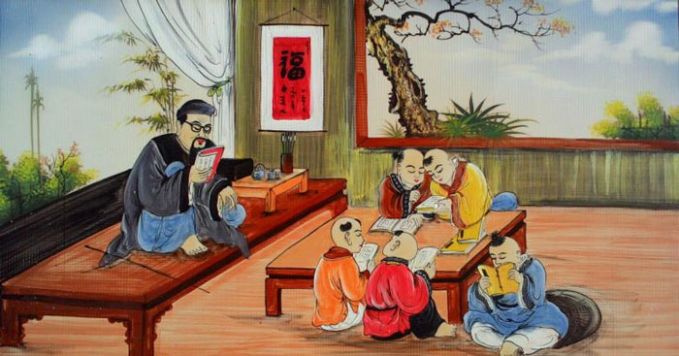

Slide 21
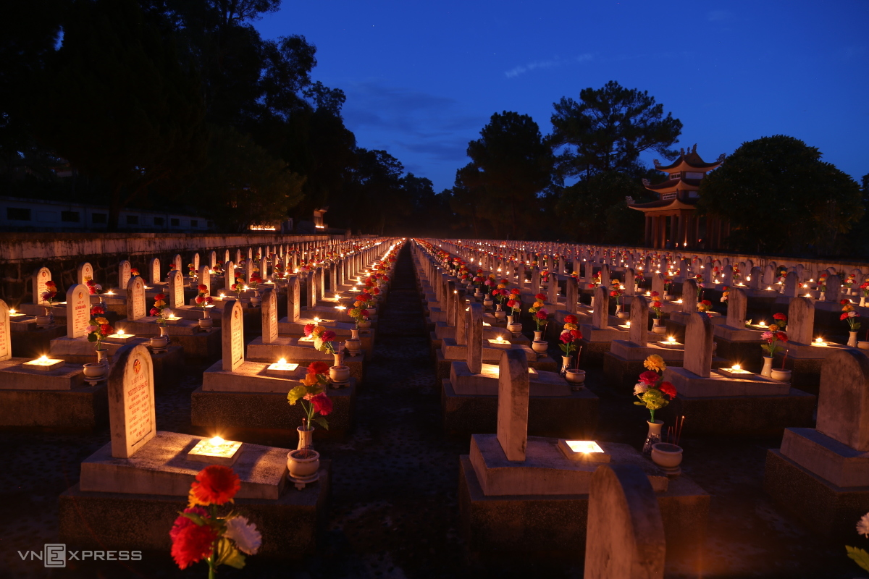


Slide 22






LUYỆN TẬP

Slide 23

Câu 1: Hiện thực lịch sử là gì?
A. Là tất cả những gì đã diễn ra trong quá khứ.
B. Là tất cả những gì diễn ra trong hiện tại của xã hội loài người.
C. Là tất cả những gì diễn ra trong quá khứ mà con người nhận thức được.
D. Là khoa học tìm hiểu về quá khứ.

Slide 24
Câu 2. Lịch sử được con người nhận thức như thế nào?
A. Là những mô tả của con người về quá khứ đã qua
B. Là những công trình nghiên cứu lịch sử
C. Là những hiểu biết của con người về quá khứ
D. Là những lễ hội lịch sử văn hóa được phục dựng

Slide 25
Câu 3. Nội dung nào dưới đây không phải là đối tượng nghiên cứu của Sử học?
Quá khứ của toàn thể
nhân loại
B. Quá khứ của một quốc gia
hoặc khu vực trên thế giới
C. Quá khứ của một cá nhân hoặc một nhóm, một cộng đồng người
D. Những hiện tượng tự nhiên xảy ra trong quá khứ

Slide 26
Câu 4. So với hiện thực lịch sử thì nhận thức lịch sử có đặc điểm gì?
A. Nhận thức lịch sử luôn phản ánh đúng hiện thực lịch sử
B. Nhận thức lịch sử không thể tái hiện đầy đủ hiện thực lịch sử
C. Nhận thức lịch sử thường lạc hậu hơn hiện thực lịch sử
D. Nhận thức lịch sử độc lập, khách quan với hiện thực lịch sử

Slide 27
Câu 5. Sử học là khoa học nghiên cứu về
A. con người.
B. các loài vật.
C. các vấn đề siêu nhiên.
D. các hiện tượng tự nhiên.

Slide 28

BÀI TẬP
Tìm kiếm thông tin để tái hiện và khôi phục lại sự kiện chiến thắng Điện Biên Phủ 1954 bằng 1 đoạn văn ngắn khoảng 7-10 dòng.

Slide 29


